Slide 1
电路课程复习重点及答题要点

Slide 2
第一章
概念：参考方向，功率正负，受控源原理：KCL KVL定律
计算：吸收和发出功率计算、功率平衡，简单的KCL和kvl计算

Slide 3
参考方向，功率正负
电流:任意假定一个正电荷运动的方向即为电流的参考方向。
电压：假设高电位指向低电位的方向。
当参考方向与实际方向一致时为正，否则为负。
元件或支路的u，i 采用相同的参考方向称之为关联参考方向。反之，称为非关联参考方向。
u, i 取关联参考方向
P>0 吸收正功率 (实际吸收)
P<0 吸收负功率 (实际发出)

Slide 4
受控源
电压控电压源
Voltage-controlled Voltage Source
电压控电流源
Voltage-controlled Current Source
+
−
+
−
+
−
gu₁
u₁
μ u₁
u₁
电压源和电流源要认清，特别是受控源，
VCVS
VCCS
μ —— 控制系数 常量，
称为 电压放大系数 或
转移电压比，无量纲
g —— 控制系数 常量，称为转移电导，具有电导的量纲（S）

Slide 5
§1.7 受控电源
例 已知：i_{S} = 4A，r = 0.5Ω，求电流源 i_{S} 及 CCVS 吸收的功率。
i_{S}
2Ω
+
−
ri_{S}
10Ω

Slide 6
§1.7 受控电源
解：
i₁
首先设电流源 i_{S} 及受控源 CCVS 的电压和电流的参考方向
i_{S}
+
u
−
+
−
ri_{S}
10Ω
2Ω
u = i_{S} × 2 = 4 × 2 = 8V
电流源发出的功率:
P_{iS} = ui_{S} = 32W
CCVS发出的功率:
P_{CCVS} = ri_{S}·i₁
= 2×0.2 = 0.4 W
i₁ = ri_{S} / 10
= 2 /10 = 0.2 A

Slide 7
理想电压源和理想电流源串并联？
KCL和KVL计算

Slide 8
第二章
概念：电阻网络等效 内部等效和外部等效，输入电阻概念
原理：Y-△电阻网络变换，实际电压源和电流源转换、理想电压源和电流源的串并联

Slide 9
§2-4 电阻的Y形连接与Δ形连接的等效变换
i₁
′
i₁
1
1
i₃₁
R₁
R₃₁
R₁₂
R₃
R₂
i₁₂
3
3
2
2
i₂₃
R₂₃
′
i₃
i₂
′
i₂
i₃

Slide 10
i₁
′
i₁
1
1
i₃₁
R₁
R₁₂
R₃₁
R₃
R₂
i₁₂
3
3
2
2
i₂₃
R₂₃
i₃
i₂
′
′
i₂
i₃
Δ
Y
若：R₁ = R₂ = R₃ = R_{Y}
则：R₁₂=R₂₃ =R₃₁ = R_{Δ}
即：R_{Δ} = 3R_{Y}
R_{Y} = 1/3R_{Δ}
Y
Δ

Slide 11
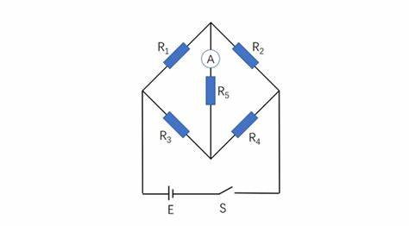
电桥平衡
R1*R4=R2*R3，则R5支路电流为零，电压也为零，可以开路或者短路

Slide 13
§2-7 输入电阻
2.6.2 输入电阻
电压 u 和电流 i 的 参考方向关联
i
a
无源
二端
网络
+
−
u
b
R_{in} 为无源二端网络的输入电阻

Slide 14
§2-7 输入电阻
2.6.3 输入电阻的计算
1 纯电阻无源二端网络
电阻串、并联等效变换
电阻的 Y － Δ 等效变换
翻页

Slide 15
§2-7 输入电阻
2 含受控源和电阻的无源二端网络
电压、电流法
在端口加电压源 u_{S} ，求出端口电流 i
在端口加电流源 i_{S} ，求出端口电压 u

Slide 16
§2-7 输入电阻
αi
i
i
i
a
+
−
R₃
+
−
u_{S}
R₁
R₂
u_{S}
b
若含受控源，必须如此加电源，然后除独立源，再利用定义计算。戴维南等效（直流和交流）和一阶电路算时间常数，都是同样道理。
若不含受控源，可以除独立源，然后利用电阻（阻抗）串并联计算

Slide 17
电压源和电流源的等效变换？？

Slide 19
1.无图，或者公式和图不符，不给分
2.没有中间过程图，直接得到最后的图，要扣分
3.没有公式和过程，要扣分，如果结果也错，这部分全不给分

Slide 20
第三章
概念：KCL KVL独立方程数
计算（或列方程）：回路电流法，节点电压法，支路电流法
包含无伴电流源和电压源？包含受控源？

Slide 21
具有 n 个节点的电路 ，在任意（n – 1）个节点上可以得出（n – 1）个独立的 KCL 方程；
一个节点数为 n ，支路数为 b 的电路, 可以
列出 b – n + 1 个独立的 KVL 方程

Slide 22
支路电流法的求解步骤
§ 3-3 支路电流法
6i₂
R₆
i₆
+ −
1. 设各支路电流及其
参考方向。
l₃
i₂
R₂
②
i₄
R₄
①
③
i₁
i₅
2. 写出 n – 1个独立
的KCL方程
i₃
R₁
i_{S5}
+
−
R₃
R₅
l₁
l₂
u_{S}
④
– u_{S1} +R₁i₁ + R₂i₂ + R₃i₃ = 0
4. 写出 b – n + 1 个
独立的KVL方程
R₆i₆ + u_{S6} – R₄i₄ – R₂i₂ = 0

Slide 23
§ 3-3 支路电流法
代入已知数据，联立求解上述方程组，
求出各支路电流
6i₂
R₆
i₆
+ −
i₂
R₂
②
i₄
R₄
①
③
i₁
i₅
i₃
R₁
i_{S5}
– u_{S1} +R₁i₁ + R₂i₂ + R₃i₃ = 0
R₃
+
−
R₅
u_{S}
R₆i₆ + u_{S6} – R₄i₄ – R₂i₂ = 0
④

Slide 24
回路电流法和节点电压法
关键：标注（回路电流法绕行方向，节点电压法参考节点和独立节点）
电流和电压表示：I_{l1}.....Un1..
附加方程（所求支路电流或者电压，受控源等）
无伴电流源和电压源
特殊问题：电流源串联电阻，电压源并联电阻等

Slide 25
§ 3-5 回路电流法
解：选取网孔电流 I_{m1}、I_{m2}、I_{m3}
40V
2Ω
+ −
I_{m3}
10Ω
8Ω
i₃
i₅
代入已知量，解得：
I_{m1}
4Ω
10Ω
I_{m2}
8Ω
+
−
20V

Slide 26
例 3-2
图示电路中，用回路电流法求解电流 i₅ 。
40V
2Ω
+ −
10Ω
8Ω
i₃
i₅
4Ω
10Ω
8Ω
+
−
20V

Slide 27
40V
2Ω
+ −
I_{l3}
解：选取回路电流 I_{l1}、I_{l2}、I_{l3}
10Ω
8Ω
i₃
i₅
10Ω
I_{l2}
4Ω
I_{l1}
8Ω
+
−
20V

Slide 28
20Ω
10Ω
I_{l1}
15Ω
无伴电流源无法等效变换成电压源，其两端电压未知，成为列回路电流方程时的困难支路。
1A
+
−
+
−
50V
I_{l3}
20V
I_{l2}
30Ω
40Ω
无伴电流源

Slide 29
方法一
§ 3-5 回路电流法
20Ω
10Ω
I_{l3}
15Ω
设电流源的端电压为U
1A
+
−
+
U
−
+
−
50V
I_{l2}
20V
这种方法必须加U，并且有附加方程
I_{l1}
30Ω
40Ω
回路电流法必须有回路电流定义和绕行方向，一般建议I_{l1}
（附加方程）

Slide 30
§ 3-5 回路电流法
方法二
20Ω
10Ω
I_{l3}
15Ω
1A
+
−
+
−
50V
I_{l1}
20V
I_{l2}
30Ω
40Ω
回路电流定义是关键，必须要跟方程对应

Slide 31
u_{S4}
R₄
+ −
i₄
i₁
①
i₃
②
i₆
i₂
R₃
i₅
R₁
R₆
R₂
R₅
+
−
+
−
u_{S1}
u_{S6}
0

Slide 32
u_{S4}
R₄
+ −
i₄
i₁
①
i₃
②
自导
i₆
i₂
R₃
i₅
R₁
R₆
R₂
R₅
+
−
+
−
u_{S1}
u_{S6}
互导
0
等效电流源

Slide 33
具有n个节点的电路的节点电压方程一般形式
自导恒为正
G_{kk}：节点 k 的自导；
互导恒为负
G_{ij}：节点 i 与节点 j 关联支路电导之和;
流入节点为正,流出为负
i_{skk}：与节点 k 关联的电流源及
等效电流源的代数和。

Slide 34
解:
20V
− +
5Ω
选节点0为参考节点，节点1 , 2 的节点电压为 u_{n1} , u_{n2}列节点电压方程：
1
2
5Ω
1Ω
2A
+
−
5Ω
10Ω
10V
列节点电压方程：
0
节点①
节点②

Slide 35
节点定义，与电流源串联的电阻不予考虑，同时若有受控源要有附加方程
与电流源串联的电阻不予考虑
1
R₄
2
R₁
R₂
βi
i_{S1}
i
R₅
R₃
i_{S5}
0
节点①
节点②
( 受控源约束方程)

Slide 36
方法一
设无伴电压源支路电流为 I_{x}
3u₂
0.5Ω
1
I_{x}
2
3
1Ω
− +
1V
1Ω
3A
+
−
+
2V
−
u₂
0.2Ω
0.5Ω
1Ω
0

Slide 37
3u₂
0.5Ω
1
I_{x}
2
3
1Ω
− +
1V
1Ω
3A
+
−
+
2V
−
u₂
0.2Ω
0.5Ω
1Ω
无伴电压源，这种办法必须加Ix,且有附加方程
0
附加方程
受控源约束方程

Slide 38
3u₂
方法二
0.5Ω
1
2
3
闭合曲面S
3A
1Ω
− +
1V
1Ω
+
−
+
2V
−
u₂
0.2Ω
0.5Ω
1Ω
0
闭合面S：
节点3：
（受控源约束方程）

Slide 39
方法三
3u₂
0.5Ω
0
1
3
适当选择参考节点
1Ω
− +
1V
1Ω
3A
+
−
+
2V
−
u₂
0.2Ω
0.5Ω
1Ω
节点①
2
节点②
节点③
（受控源的约束方程）

Slide 40
例 3-7
用节点电压法求图示电路中电压 U 。
10Ω
5Ω
4Ω
+
50V
−
I
+
−
+
U
−
20Ω
15I

Slide 41
解:
10Ω
5Ω
2
4Ω
1
3
+
50V
−
I
+
−
+
U
−
20Ω
15I
0

Slide 42
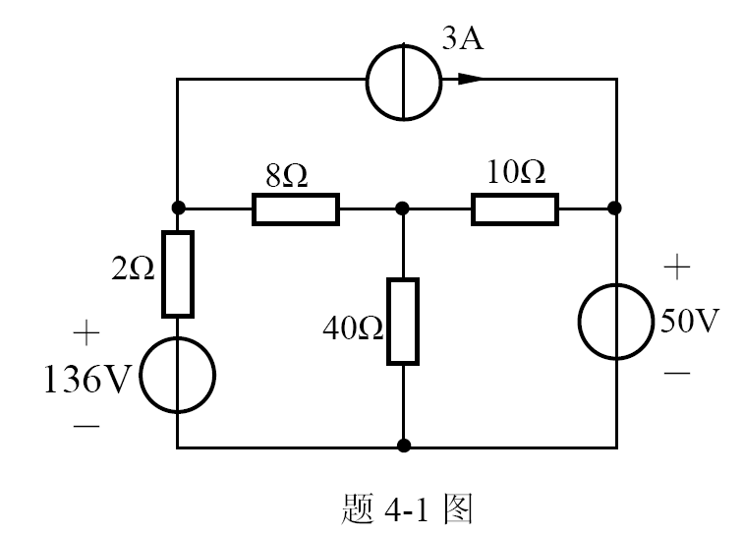
无伴电流源

Slide 43
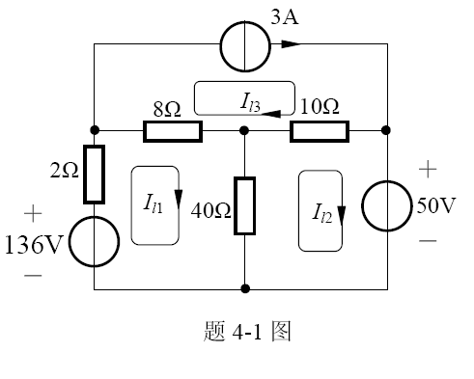
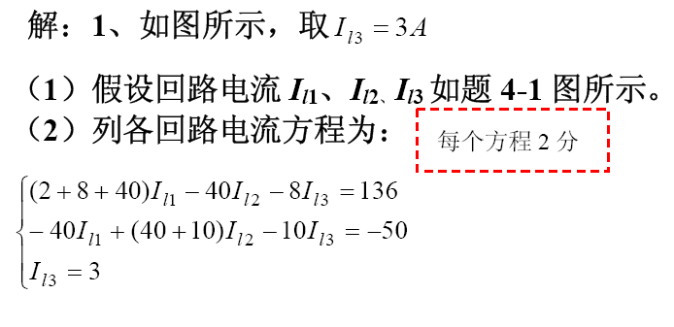
标准形式

Slide 44
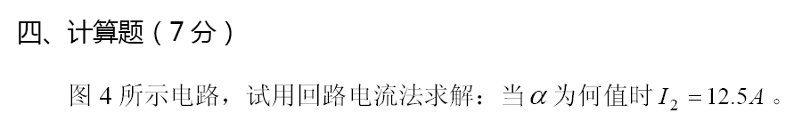
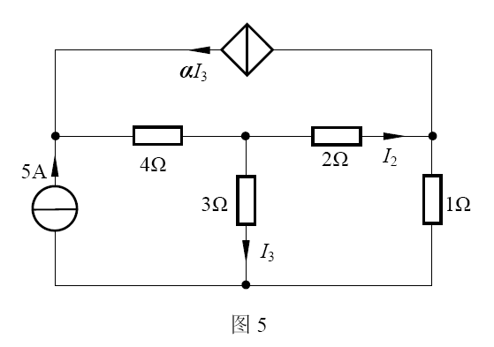
无伴电流源

Slide 45
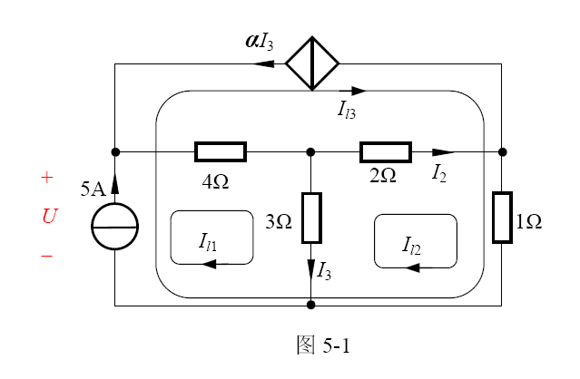
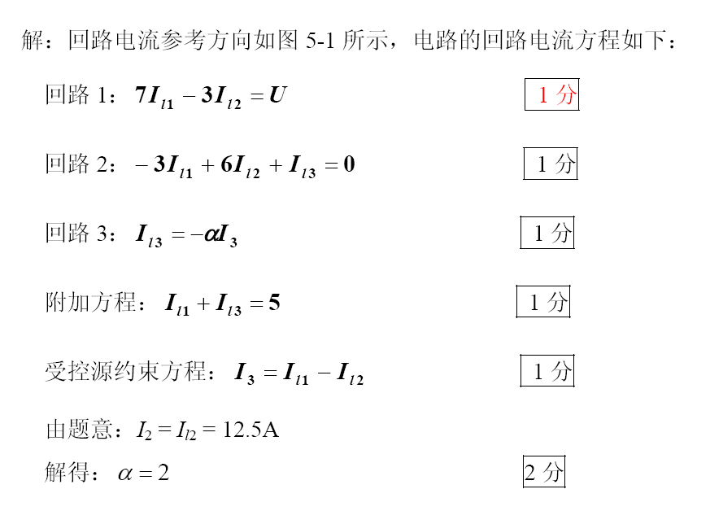

Slide 46
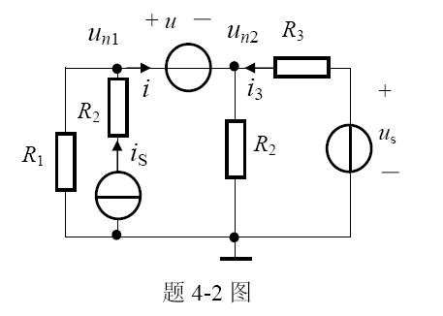
电流源串联电阻

Slide 47
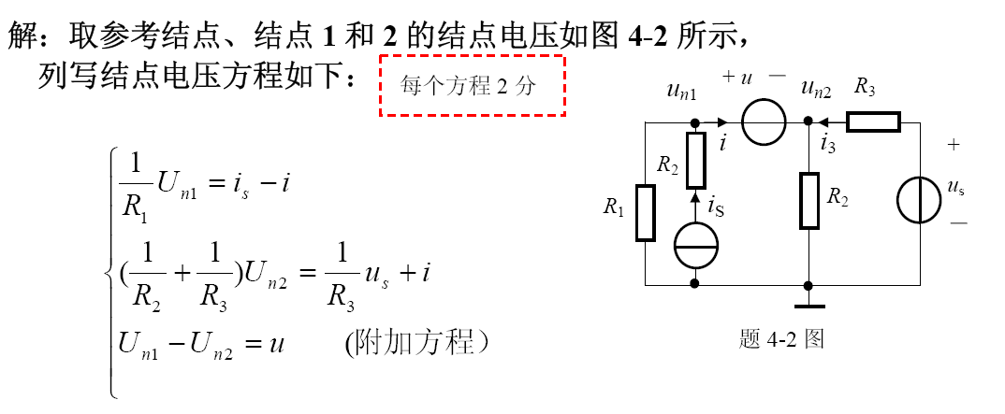
附加方程

Slide 48
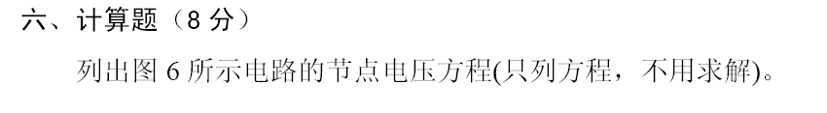
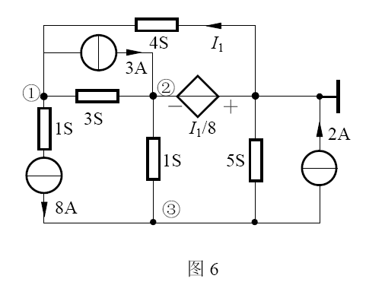
电流源串联电阻

Slide 49
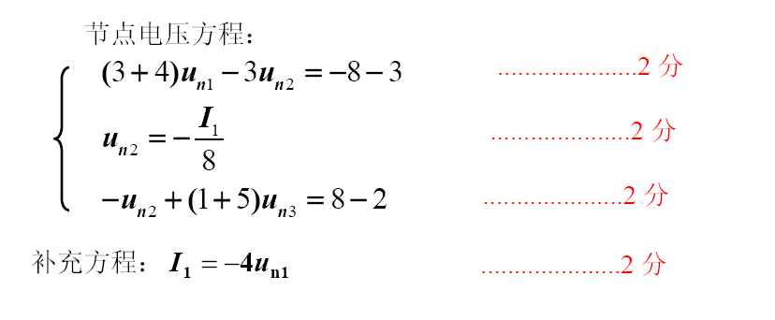
附加方程

Slide 51
第四章
概念：叠加原理（线性电路，线性参数，叠加的电流和电压参考方向）、特殊条件的戴维南和诺顿定理，最大功率传输条件
原理：叠加定理（齐性定理），戴维南等效和诺顿等效的关系，最大功率传输定理
计算：叠加定理（齐性定理，包含受控源），戴维南（包含受控源）、诺顿定理，最大功率传输定理（包含受控源）
齐性定理的应用？
包含受控源电路如何计算？

Slide 52
4-1 叠加定理
I₁
2Ω
3A
+
−
I₂
10V
5Ω
电流源单独作用
电压源单独作用
2Ω
2Ω
3A
+
−
5Ω
10V
5Ω

Slide 53
4-1 叠加定理
（1）电流源单独作用时, 电压源相当于短路，如
分电路图所示：
2Ω
3A
5Ω
（2）电压源单独作用时, 电流源相当于开路，如
分电路图所示：
2Ω
+
−
10V
5Ω

Slide 54
4-1 叠加定理
（3）叠加（求原电路的 I₁
和 I₂ ）
2Ω
3A
I₁
2Ω
5Ω
3A
+
−
I₂
10V
5Ω
分解
注意写法和方向
2Ω
+
−
10V
5Ω

Slide 55
应用叠加定理求图示电路中电压 U。
例 4.2
4-1 叠加定理
2kΩ
1kΩ
+
−
5V
2kΩ
+
−
10V
+
−
1kΩ
+
−
U
6U

Slide 56
4-1 叠加定理
（1）5V电压源单独作用时
2kΩ
1
1kΩ
+
−
5V
2kΩ
+
−
+
−
1kΩ
0
（2）10V电压源单独作用时
2kΩ
1
1kΩ
2kΩ
+
−
+
−
+
−
10V
1kΩ
0

Slide 57
这里不能把受控源当做独立源来叠加！！
虽然数值上可以等效，但是内部原理不允许！

Slide 58
图示电路，当 U_{S} = 0，I_{S} = 5 A时，测得I = 1.5 A；U_{S} = 10 V，I_{S} = 5 A时，测得I = 3 A；当 U_{S} = 20 V，I_{S} = 5 A时， I = ？
例 4.4
4-1 叠加定理
I_{S}
无源电阻网络
＋
－
U_{S}
I
R

Slide 59
4-1 叠加定理
根据叠加定理和齐性定理，
I_{S}
无源电阻网络
＋
－
可设：
U_{S}
根据题意：
I
R
U_{S} = 0，I_{S} = 5 A时，I = 1.5 A； U_{S} = 10 V，I_{S} = 5 A时，I = 3 A
可得：
当U_{S} = 20 V，I_{S} = 5 A时
解得：

Slide 60
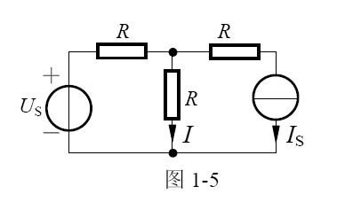

Slide 61

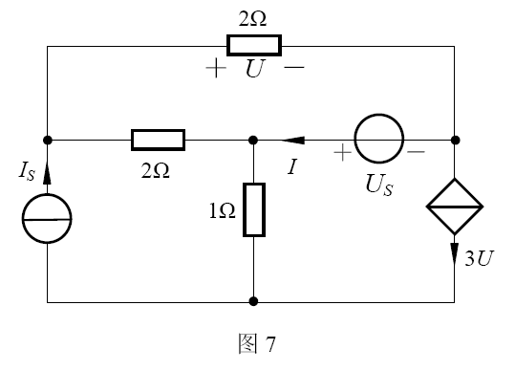

Slide 62
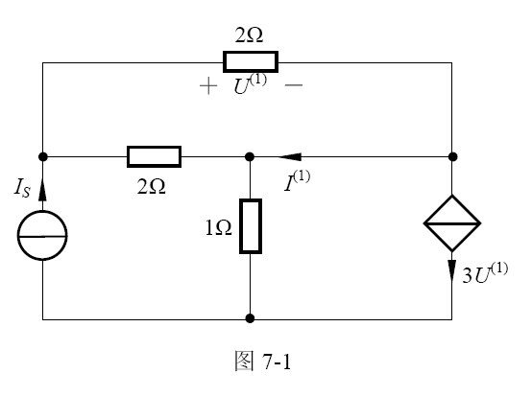
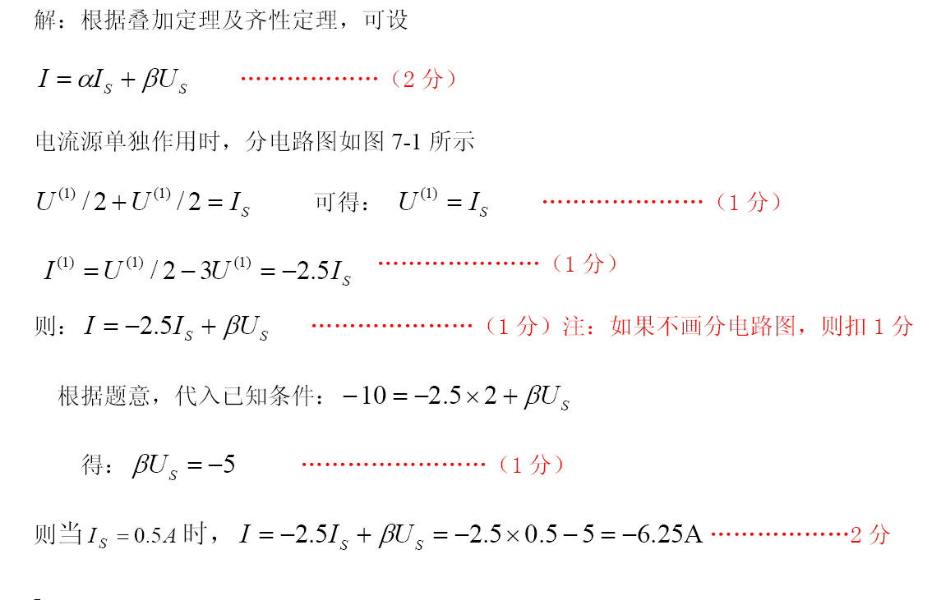
线性叠加
步骤严格按照评分标准来

Slide 63
求图示电路的戴维南等效电路或诺顿等效电路
4-3 戴维南定理和诺顿定理
例 4.8
5Ω
1A
10Ω
10Ω
1
6V
2A
10Ω
5V
1′

Slide 64
解： 先求短路电流 i_{sc}
4-3 戴维南定理和诺顿定理
5Ω
1A
4
3
10Ω
10Ω
1
2A
2
10Ω
6V
5V
1′
图很关键，代表思路，Req必须除源

Slide 65
（2）求R_{eq}
4-3 戴维南定理和诺顿定理
5Ω
1A
10Ω
10Ω
1
5Ω
2A
10Ω
10Ω
10Ω
6V
10Ω
1
R_{eq}
5V
1′
1′
利用电阻的等效变换，可求得：R_{eq} = 14 Ω

Slide 66
（3）诺顿等效电路
4-3 戴维南定理和诺顿定理
5Ω
1A
10Ω
10Ω
1
i
1
+
−
2A
10Ω
1.07A
6V
14Ω
u
5V
1′
1′
等效

Slide 67
4-4 最大功率传传输定理
4.4 最大功率传输定理
a
a
N_{S}
R_{eq}
i
＋
－
R_{L}
u_{oc}
R_{L}
R_{L}可获得的最大功率??
b
b
当 R_{L} = R_{eq} 时 , R_{L} 可获得最大的功率：

Slide 68
解：
4-4 最大功率传传输定理
20Ω
a
+
−
i
20Ω
20Ω
20Ω
u_{oc}
a
R
i
＋
－
＋
－
R_{eq}
50V
20Ω
R
50V
b
b
a
3.75A
i
10Ω
20Ω
10Ω
a
R
2.5A
i
＋
－
10Ω
R
50V
b
20Ω
20Ω
a
i
＋
－
b
+
−
25V
R
50V
b

Slide 69
通过假设R_{L}支路电流或电压，然后再计算相应R_{L}两端电压或流过R_{L}电流，再求最大功率传输，一般不建议！

Slide 70
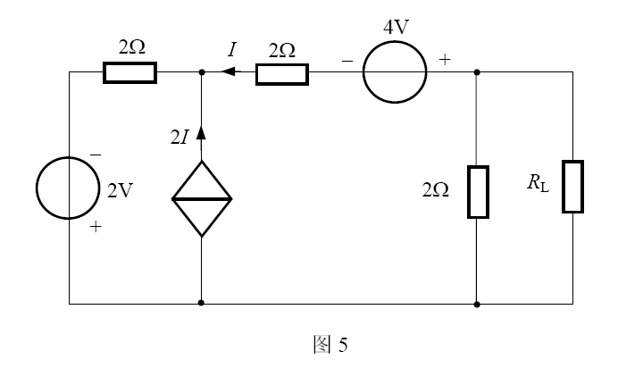
如图5所示电路，负载电阻R_{L}为何值时，可获得最大功率？并求此最大功率。

Slide 71
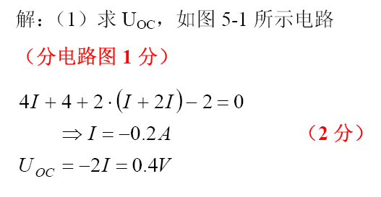
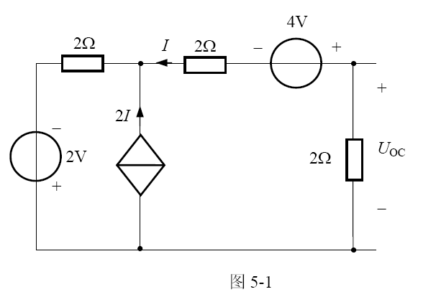

Slide 72
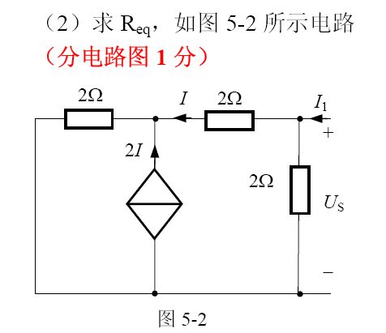

Slide 73
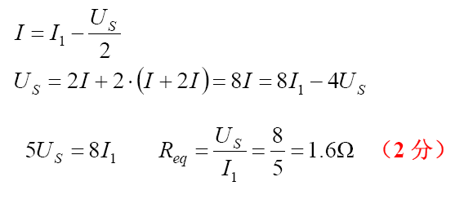
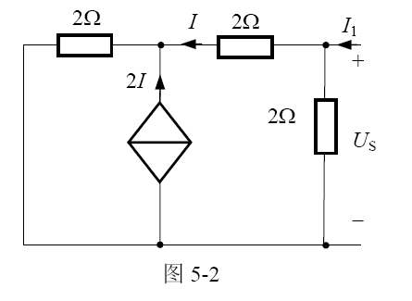

Slide 74
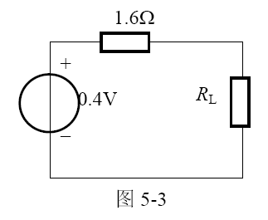
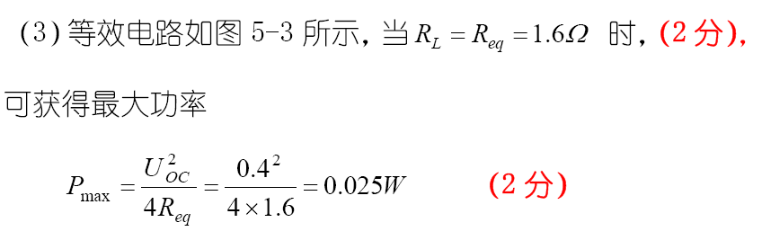

Slide 75
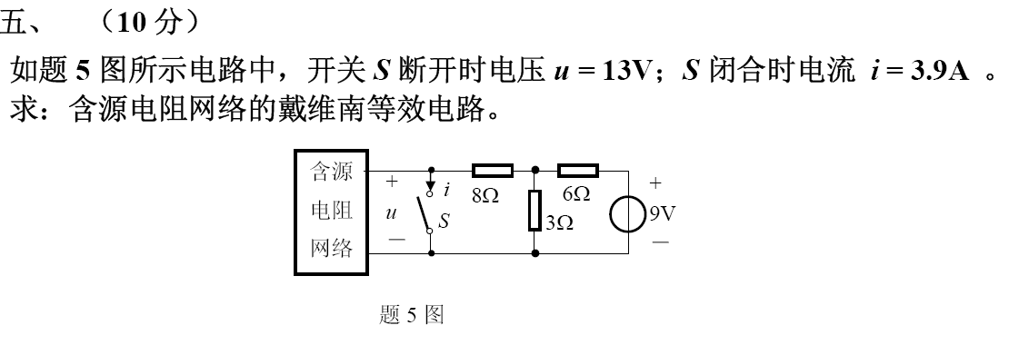

Slide 76
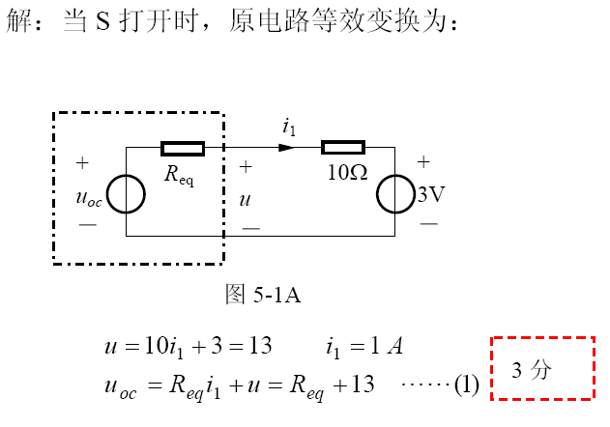

Slide 77
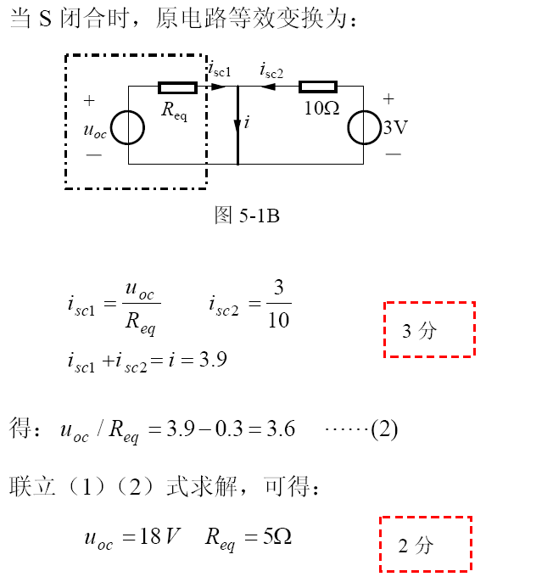

Slide 78
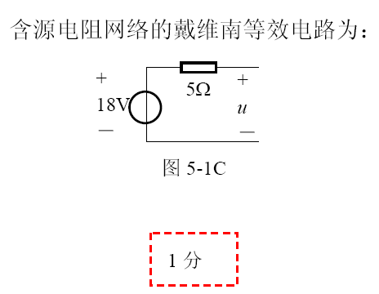

Slide 82
第六章
概念：L和C串并联
原理：LC 伏安方程，LC电路的储能积分关系式

Slide 83
§ 6. 1 电容元件
3 电压与电流的导数关系式
i
C
电容电压变化
+ −
u
极板电荷增减
产生传导电流
电容元件的基本 伏--安关系式

Slide 84
§ 6. 1 电容元件
4 电压和电流的积分关系式
i
C
+ −
u
求积分：
式中: t₀ 为某一初始时刻，u (t₀) 为 t₀ 时刻电容电压。

Slide 85
§6.3 电容、电感元件的串联与并联
6.3.1 电容的串联
i
C₁
C₂
C_{n}
C_{eq}
+ −
+ −
i
+ −
u₁
u₂
u_{n}
+ −
+ −
u
u
等效电容
初始条件

Slide 86
§6.3 电容、电感元件的串联与并联
6.3.2 电容的并联
i
+
−
i₁
i₂
i_{n}
C_{eq}
u
i
C₁
C₂
C_{n}
+ −
u
等效电容
初始条件

Slide 87
§6.2 电感元件
3 电压 u 与电流 i 的导数关系式
L
电流变化
i
参考方
向关联
u
di
+ −
磁通链变化
dψ
产生感应电压
ψ = L i
u
电感元件基本伏—安关系

Slide 88
§6.2 电感元件
4. 电压 u 与电流 i 的积分关系式
i
L
u
+ −
求积分
t₀ : 某一初始时刻； i (t₀) : 为 t₀ 时刻电感初始电流

Slide 89
§6.3 电容、电感元件的串联与并联
6.3.3 电感的串联
i
L₁
L₂
L_{n}
+
u
−
i
L_{eq}
u
+ −
等效电感
初始条件

Slide 90
§6.3 电容、电感元件的串联与并联
6.3.4 电感的并联
i
+
+
i₁
i₂
i
i_{n}
u
L₁
L₂
L_{n}
u
L_{eq}
−
−
等效电感
初始条件

Slide 91
第七章
概念：零输入响应、零状态响应、时间常数、初始值、稳态值，单位阶跃函数、单位冲激响应
原理：换路定律（如何求初始条件？）、任意阶跃函数，零输入响应、零状态响应和全响应的关系（公式）
计算：三要素法求解一阶电路响应（包含受控源电路、分段电路），一阶电路阶跃效应。
在此基础上求其他参数？阶跃响应以及与冲激响应的关系？

Slide 92
换路定律
注意换路一定是储能元件C两端的电压或者流过L的电流，如果不是必须用它们的等效即C相等于电压源（注意方向），L是电流源，方向跟换路的电压电流一致，再求其他电流电压参数

Slide 93

求初始值
C: u_{C} (0₊) = u_{C} (0－)
C: q (0₊) = q (0－)
L: i_{L}(0＋)= i_{L}(0－)
磁链守恒
L:ψ_{L} (0＋)= ψ_{L} (0－)
利用换路定律，求电容两端电压和电感的电流（电容开路、电感短路），然后把电容或电感当做电压源和电流源，可求其他初始值

Slide 96
求稳态值
电容开路
电感短路
再求电感的电流或者电容两端的电压

Slide 98
求时间常数
时间常数: 储能元件两端看出去的等效电阻（除源，如果有受控源，还得加电压源，再U_{S}/I_{S}来求）

Slide 99
三要素法

Slide 101
单位阶跃函数
阶跃响应：先求单位阶跃响应，再用阶跃函数和单位阶跃响应相乘

Slide 105
1-7章（除第5章）课后习题参考答案

Slide 106
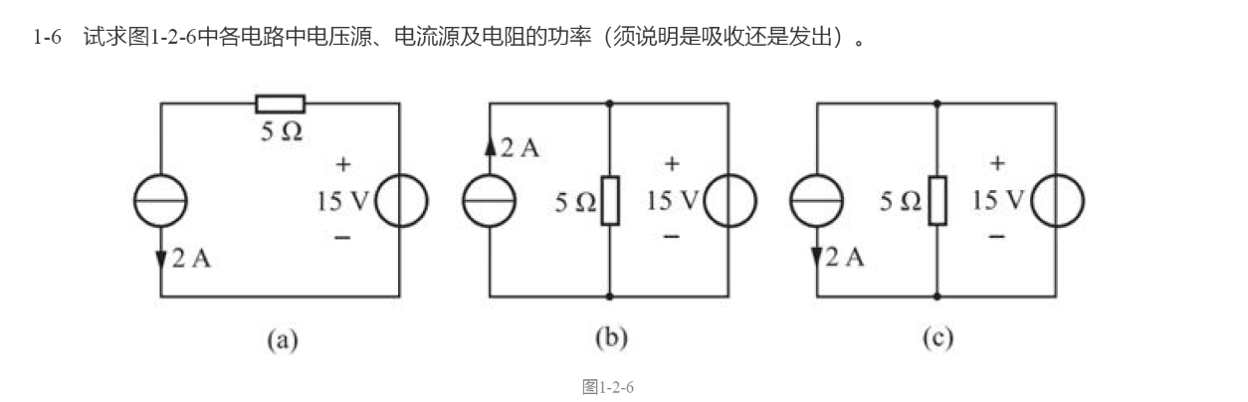

Slide 107
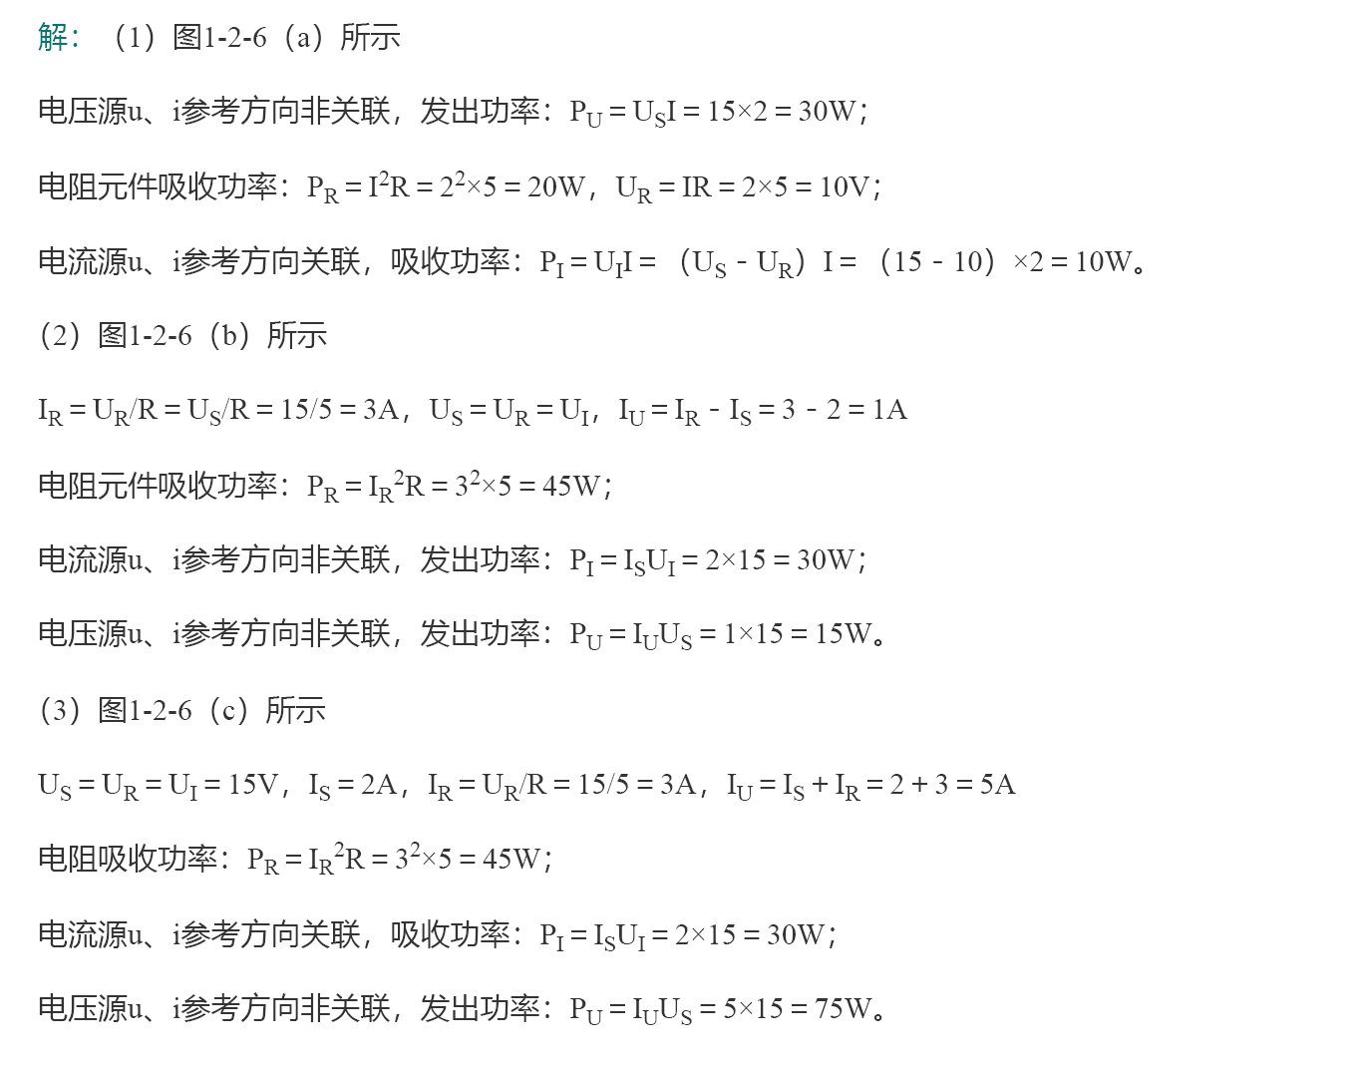
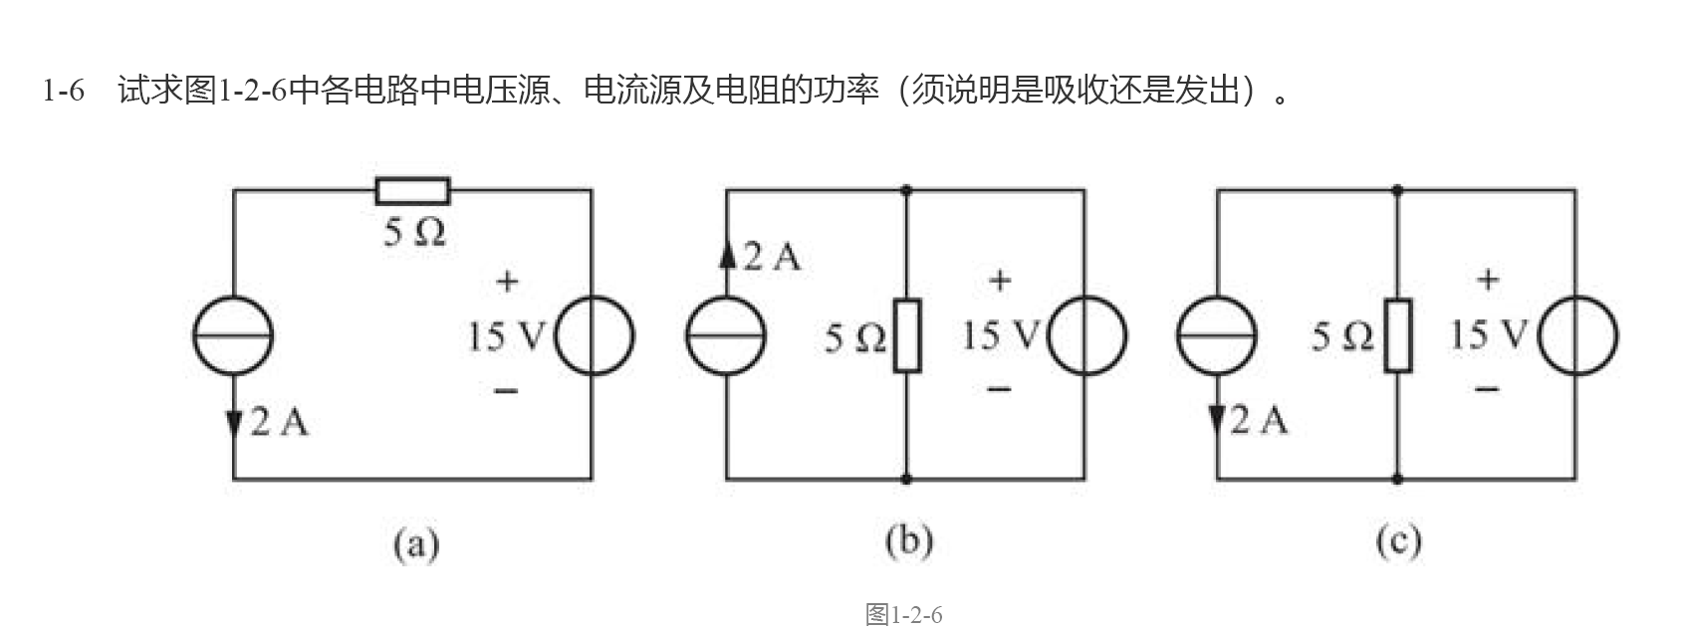

Slide 108
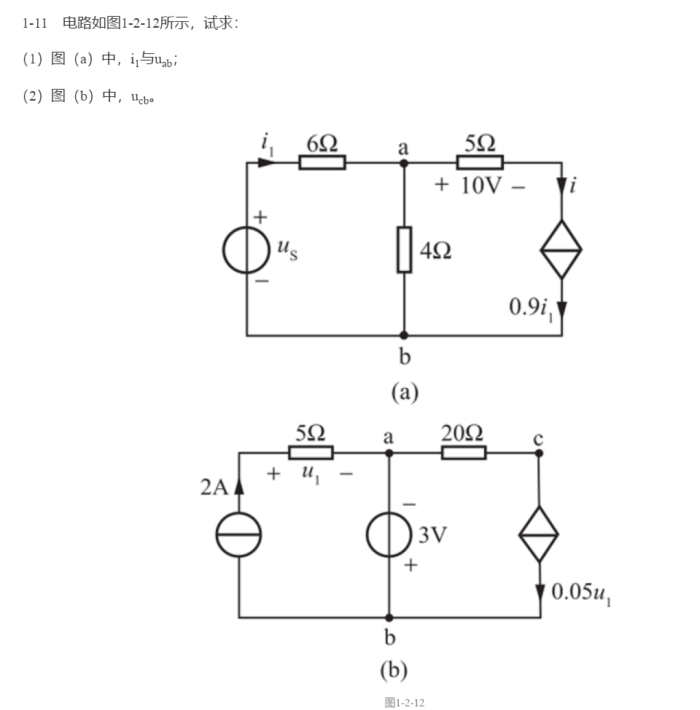
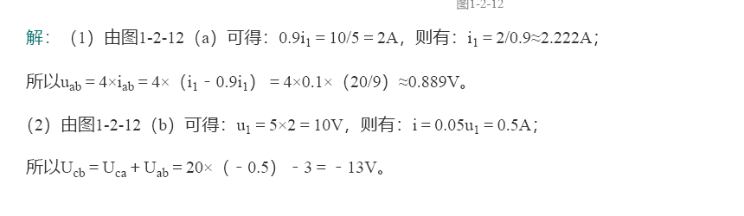

Slide 109
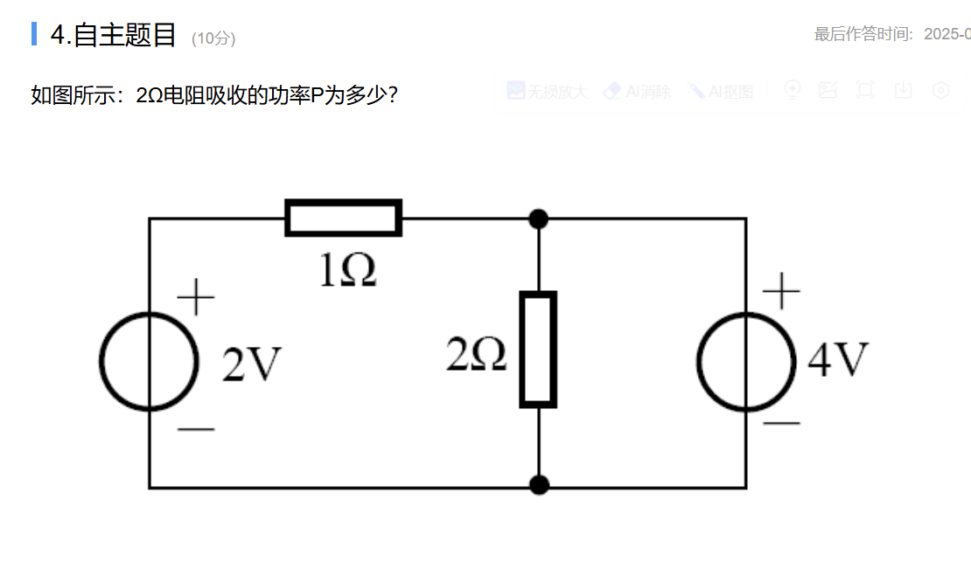
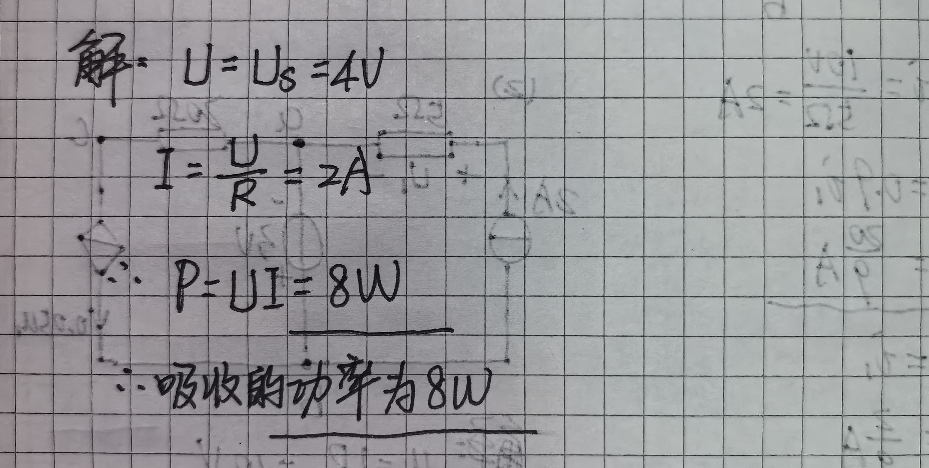
理想电压源两端电压不变

Slide 110
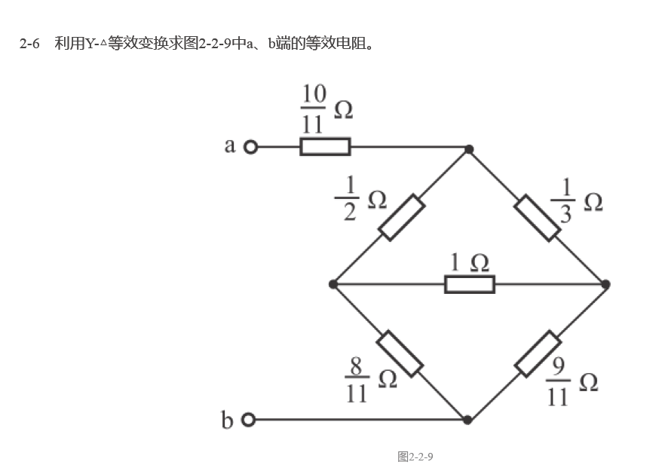
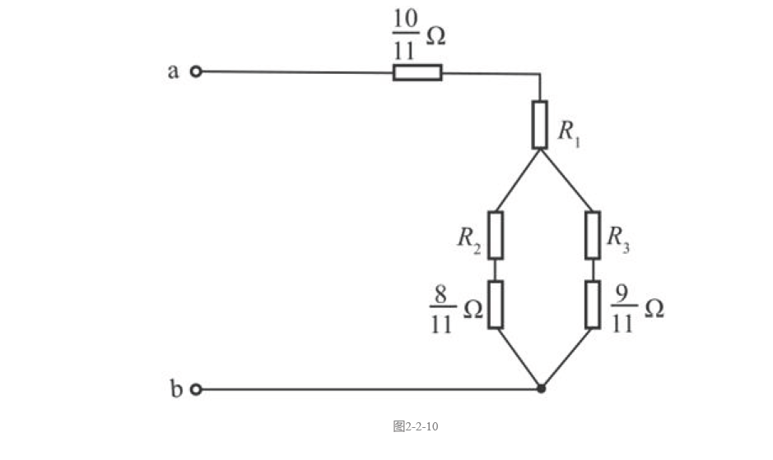

Slide 111
i₁
′
i₁
1
1
i₃₁
R₁
R₁₂
R₃₁
R₃
R₂
i₁₂
3
3
2
2
i₂₃
R₂₃
i₃
i₂
′
′
i₂
i₃
Δ
Y
若：R₁ = R₂ = R₃ = R_{Y}
则：R₁₂=R₂₃ =R₃₁ = R_{Δ}
即：R_{Δ} = 3R_{Y}
R_{Y} = 1/3R_{Δ}
Y
Δ

Slide 113
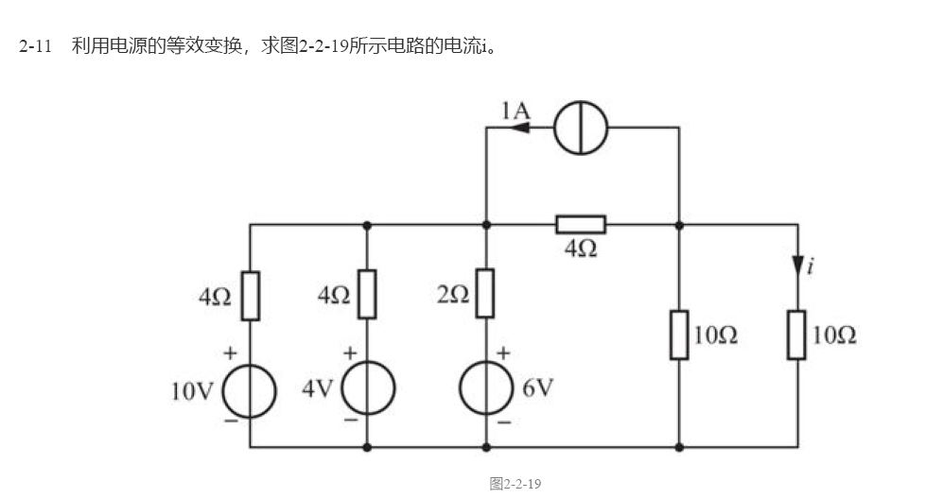

Slide 115
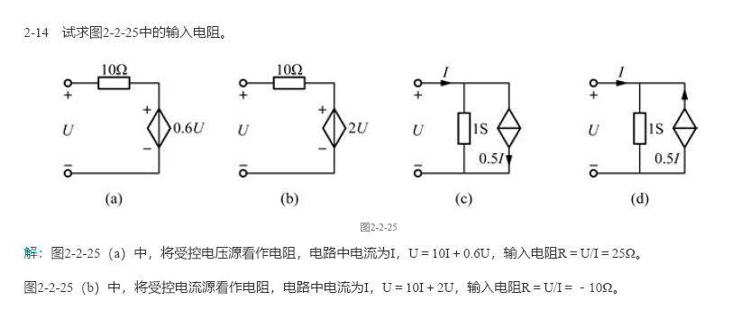

Slide 116
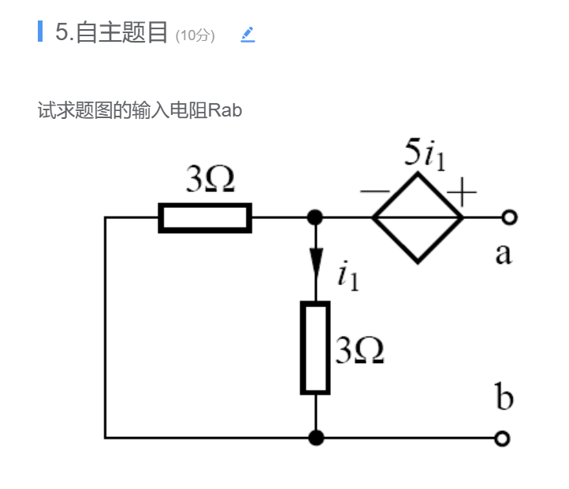
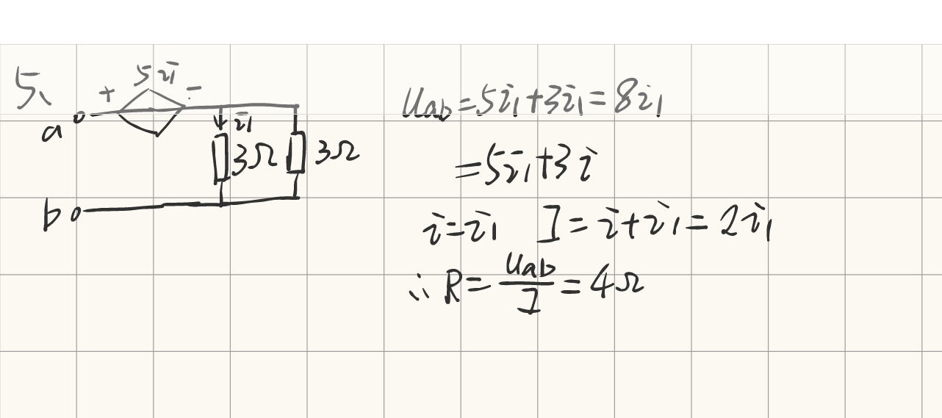

Slide 117
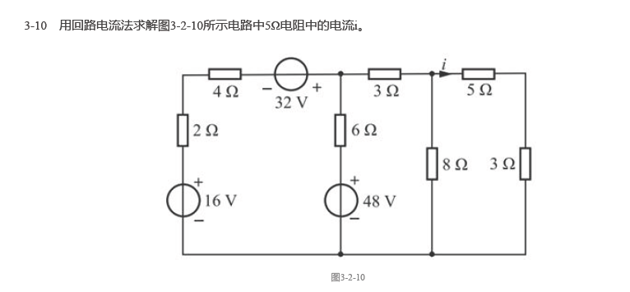
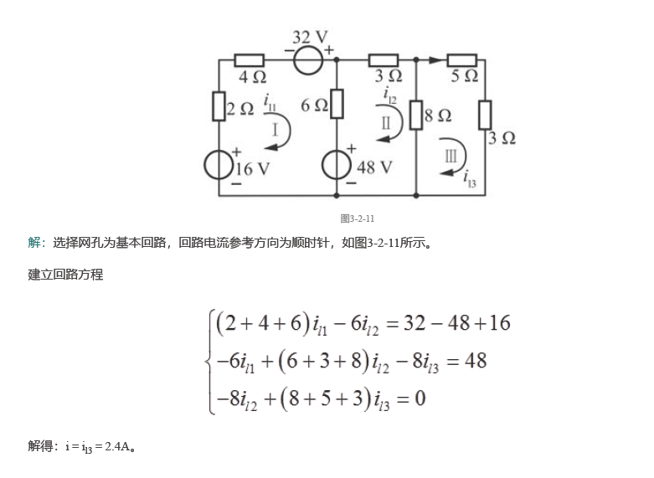

Slide 118
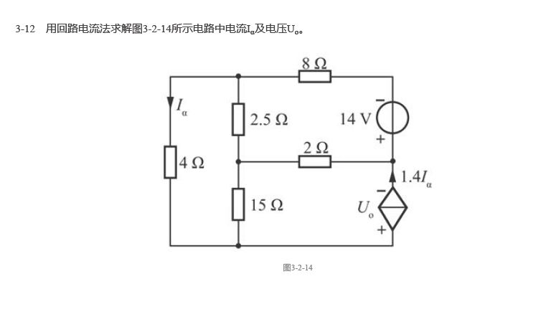
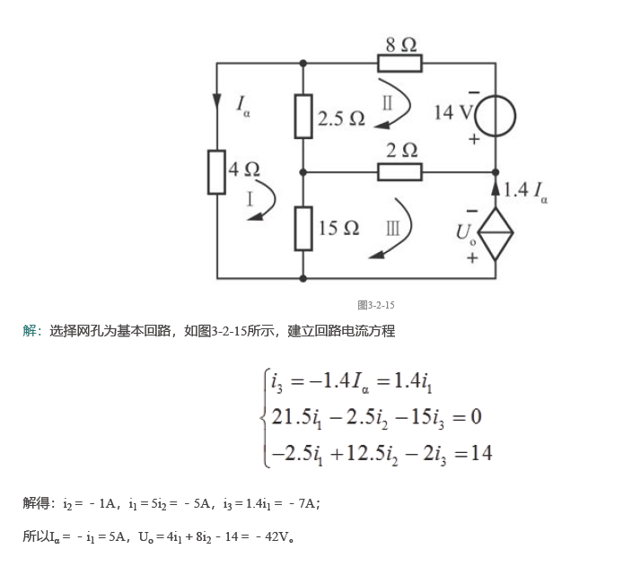

Slide 119
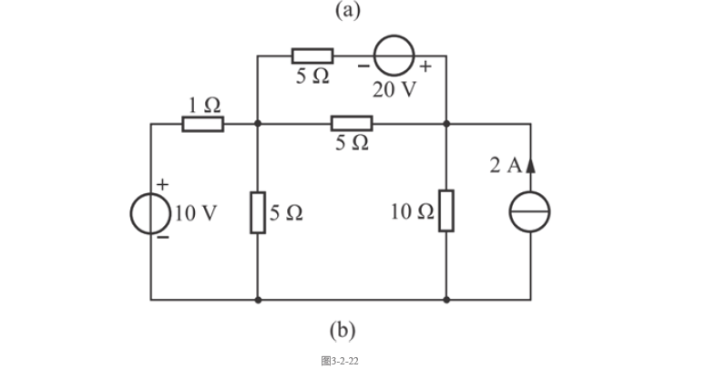

Slide 120
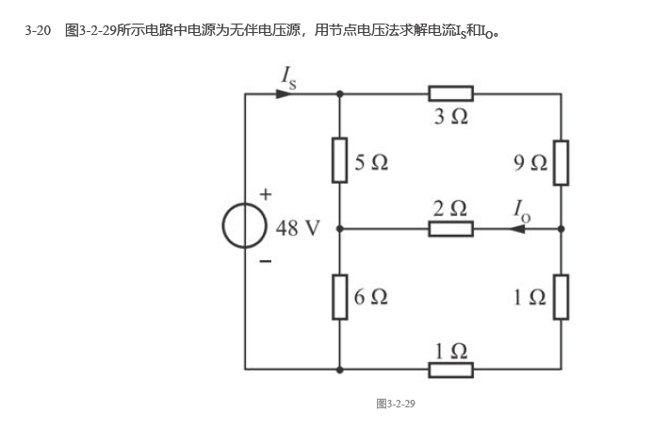
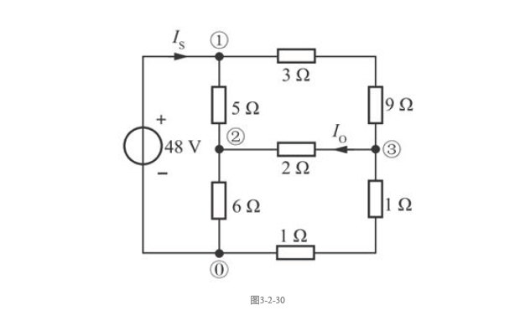
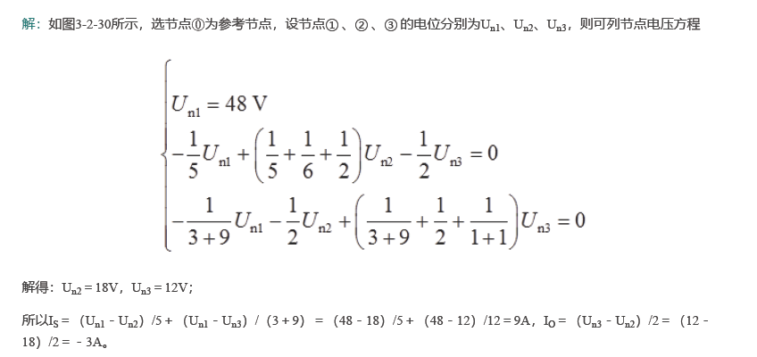

Slide 121


Slide 123



Slide 125


Slide 126

4-9 求图4-2-16所示电路的戴维南等效电路或诺顿等效电路。

Slide 127



Slide 128



Slide 129


Slide 130




Slide 131


Slide 132




Slide 133
7-11 图7-2-14所示电路中开关S打开前已处稳定状态。t＝0开关S打开，求t＞0时的u_{L}（t）和电压源发出的功率。

Slide 134


Slide 135



Slide 136


Slide 137


